Slide 1
情報システム論
仮想現実(VR) ・エンターテインメント分野の情報システム
明治大学 山之口洋（野口喜洋）

Slide 2
仮想現実(VR) ・エンターテインメント分野の情報システム
仮想現実(VR)技術とは
VR・ARで「仕事」を変える
VRによるゲーム、エンターテインメント
VRの研究課題
芸術分野の情報システム

Slide 3
仮想現実(VR)技術とは
ヒトが認知する「世界」が変わる

Slide 4
仮想現実(VR)
人間の五覚（視角・聴覚・触覚……）に人工的な入力を与え、現実とは別の場所や体験をしていると錯覚させるシステム
人間の「外部ループ」における環境を疑似環境で置換・増強
2つのインタフェースが重要
  1:感覚への自然な入力
  2:各種反応・行動の取得
環境と疑似環境の重なり具合
  仮想現実(VR)
  拡張現実(AR)
感覚器
脳
身体
インタ
フェース1
インタ
フェース2
外部ループ
環境
疑似
環境

Slide 5
VR・ARで
「仕事」を変える
拡張現実としての仕事空間（ワークスペース）

Slide 6
ワークスペースの拡張現実(AR)化
仕事は、現実世界のモノやヒトに働きかけることが主
  VRよりARが有効
  作業のための情報を効率的に提示
モノの情報
  サイズや重量などの物理属性
  危険な化学属性を警告
  内視鏡手術における術野のAR化
  組立作業の手順を表示……
ヒトの情報
  所属や氏名などの属人的情報
  履歴情報（いつ、どこで会ったなど）
  過去の言動
  電子カルテ情報
IoTとの連携

Slide 7
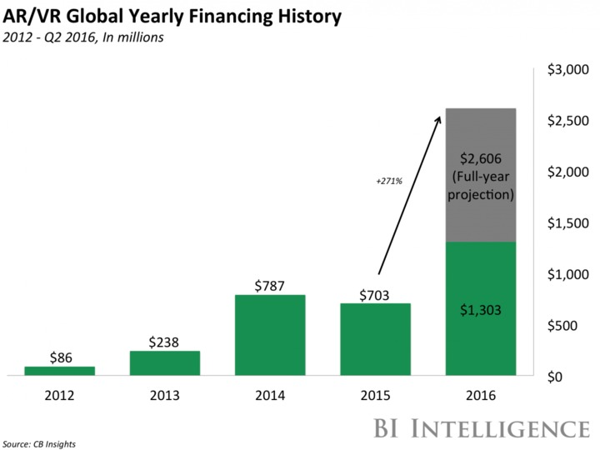
エンタープライズ分野のAR・VR市場
通信業界の情報サイト、LightReading調べ
AR・VRへの年間融資額
2025年の市場規模
  ゴールドマン・サックス予想
  47億ドル（約5236億円）
  ユーザー数は320万人

Slide 8
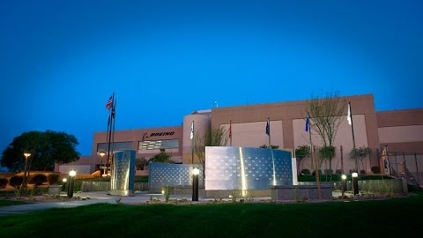
配線作業支援システム（ Upskill社）
米ボーイング社
航空機の配線業務に、スマートグラスによるARを導入
人的エラーをほぼ0に
作業時間を25%削減

Slide 9

電子カルテシステム（Augmedix社）
ARを組み合わせた電子カルテシステム
医者がPC画面を参照しながら患者とも向き合わねばならない無理を解消
患者の名前や病歴、処置内容
会話内容を音声データで記録
  カルテへの診療内容記入を削減

Slide 10
VRによるゲーム、エンターテインメント
セカンドライフからVR Chatへ

Slide 11
Google Earth VR
2017年11月サービス開始
世界中どこにでも自分が行きたい場所に行ける
  移動時間がほぼ0
ビジネス利用の可能性
  旅行代理店
  不動産
  スポーツジム……
臨場感向上が課題
  近づくとハリボテ感ハンパねぇ
  現実の「旅」をしのぐ可能性も

Slide 12
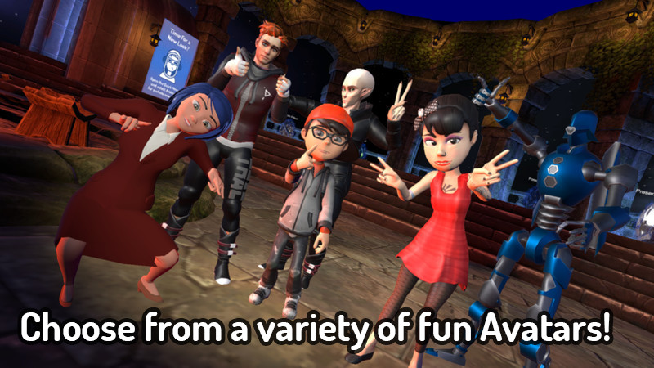
VRchat
仮想空間（世界）におけるSNS
2000年代後半にブームとなったセカンドライフのVR版
  参加者はアバターとなって交流
  ミニゲーム、3Dお絵かき、チャットなど
同種システム多数
  Facebook Spaces（β版）
  Social Trivia（Oculus社）
  vTime（Starship社）
  Minecraft（Mojang AB）→サンドボックスゲーム、VR化は途上
ヒトとAIとの接点としても有効？

Slide 13
VRの研究課題
2つのインタフェースの充実

Slide 14
VRの研究課題
インタフェース1：疑似環境→ヒトの感覚器
  解像度や追随性→PCの性能問題
  平衡感覚とのずれ→VR酔い
インタフェース2：ヒトの効果器（身体）→疑似環境
  自由度が不足
  場所の移動が困難→危険を伴う
ヒトの現実感覚への悪影響？
  現実逃避を助長
  VR版ゲーム廃人

Slide 15
感覚の拡張
無限回廊
  VR空間内を「どこまでも自由に歩ける」システム
  途中で右折や左折も可能
人工加速度感
  NTTコミュニケーション科学基礎研究所・雨宮研
  両耳の後ろに電極を貼って微弱電流を流すと、陽極側に仮想的な加速度感が発生
  「VR酔い」の解消にも効果

Slide 16
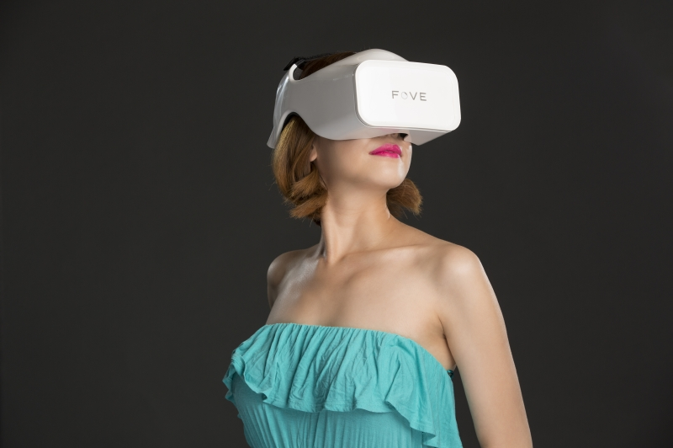
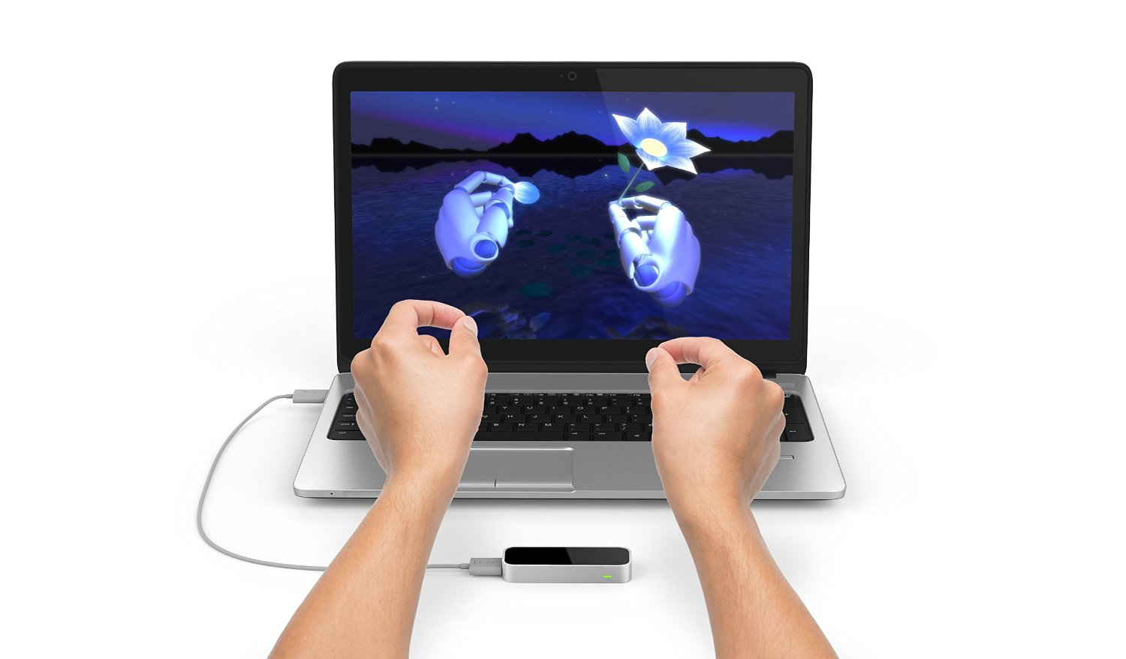
各種「行動」の取得
Virtuix Omni
  仮想世界での移動（歩く・走る）を実現
FOVE
  アイトラッカー(視線入力）が可能なHMD
  仮想空間でのコミュニケーションに有効
Leap Motion
  両手と指の動きを入力
  操作可能な「自由度」が飛躍的に増加
    仮想世界にキーボードを置くなど

Slide 17
ディスカッション（VR・AR）
VR・AR分野では要素技術の高度化によってつぎつぎと新しい表現が可能になっていることがわかりました。では……
皆さんはどのような分野でVR・ARが発展すると思いますか。また、個人的にはどこに関わってみたいですか
  仕事・実用分野
  ゲーム分野
  アート分野
選択するだけではなく、どんなことができたらよいか、想像してください
  技術的実現性は問いません

Slide 18
芸術分野の情報システム
情報システムで現代美術の「壁」を打破する

Slide 19
超高速プロジェクションマッピング
DynaFlash v2
  東京大学、石川・妹尾研
  移動物体や、衣服などの柔軟で複雑な面にも貼り付くように映像を投影できる
  現実と仮想の境目をあいまいにするような映像表現も可能
    「毛の生えた屋台」

Slide 20
インタラクティブアート
人間とのインタラクションでアート表現が変化
  美術館の展示などに最適
  子どもへのアピール力「未来の遊園地」
LED10万個で「宇宙」を表現
  あすたむらんど徳島、2016年
  チームラボ制作

